Slide 1
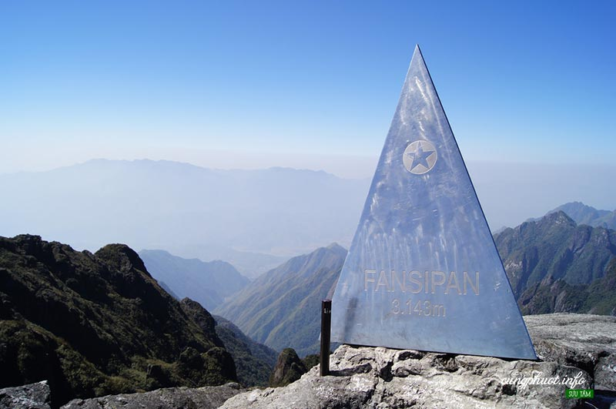
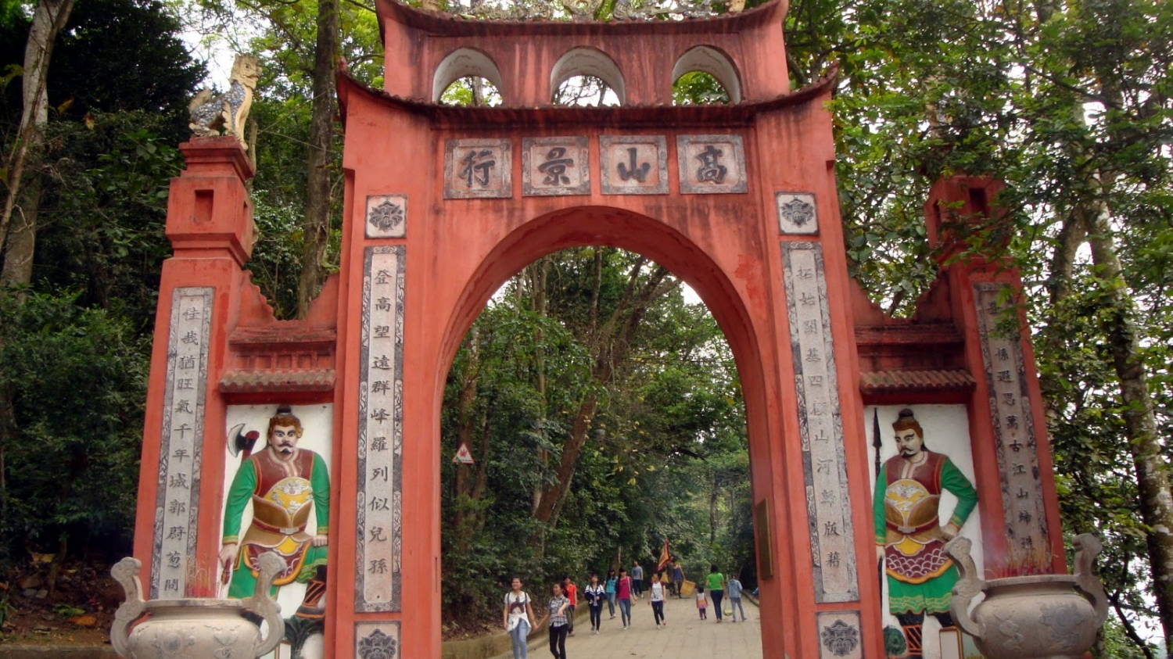
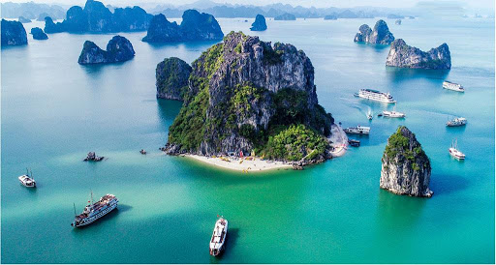
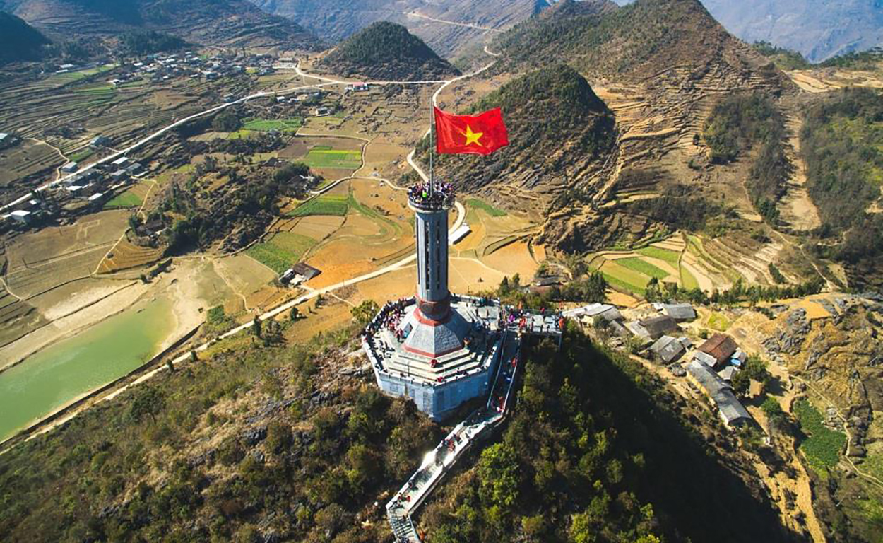
BÀI 17
VÙNG TRUNG DU VÀ MIỀN NÚI BẮC BỘ

Slide 2
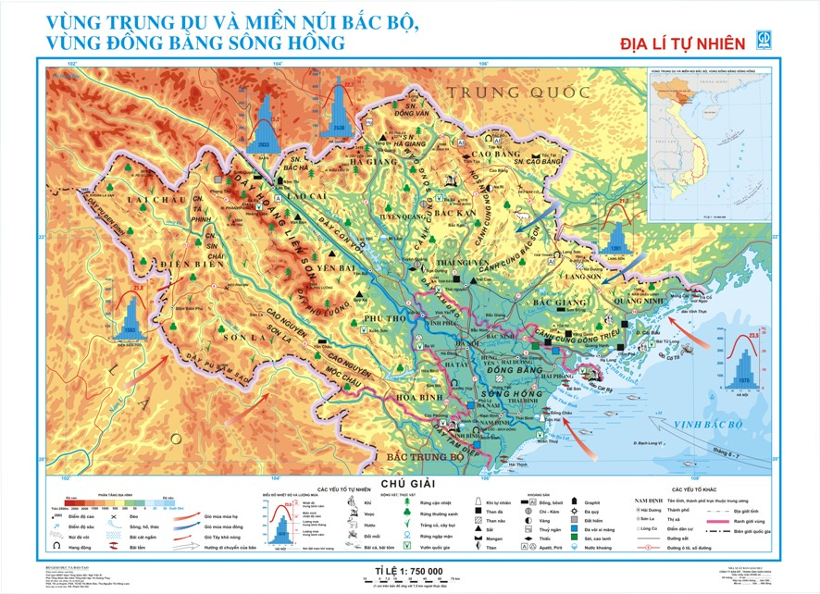
VỊ TRÍ ĐỊA LÍ VÀ PHẠM VI LÃNH THỔ
Câu hỏi | Thông tin
Tiếp giáp với nước
Tiếp giáp với vùng
Tiếp giáp với biển
Ý nghĩa (Thuận lợi và khó khăn)
Trung Quốc, Lào
ĐBSH và Bắc Trung Bộ
Vịnh Bắc Bộ

Slide 3
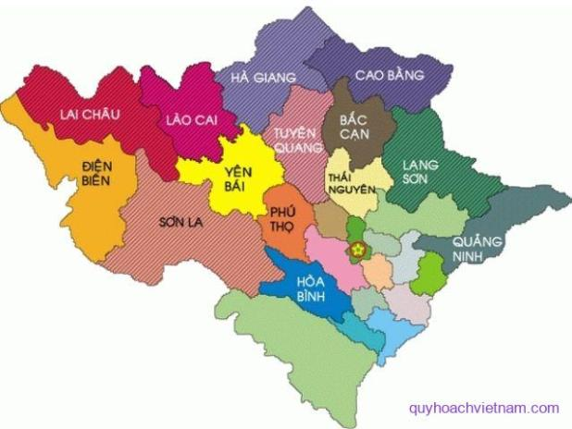

Slide 4



Slide 5

II. ĐIỀU KIỆN TỰ NHIÊN VÀ TÀI NGUYÊN THIÊN NHIÊN
TIỂU KHU TÂY BẮC
TIỂU KHU ĐÔNG BẮC
Địa hình phức tạp, hiểm trở
Địa hình thấp hơn, nhiều đồi
- Khí hậu ít lạnh hơn
- Khí hậu lạnh hơn
Tài nguyên: Khoáng sản, thủy điện, phát triển cây đặc sản, chăn nuôi gia súc
Tài nguyên: Giàu khoáng sản (Than đá, khoáng sản kim loại..), biển.

Slide 6
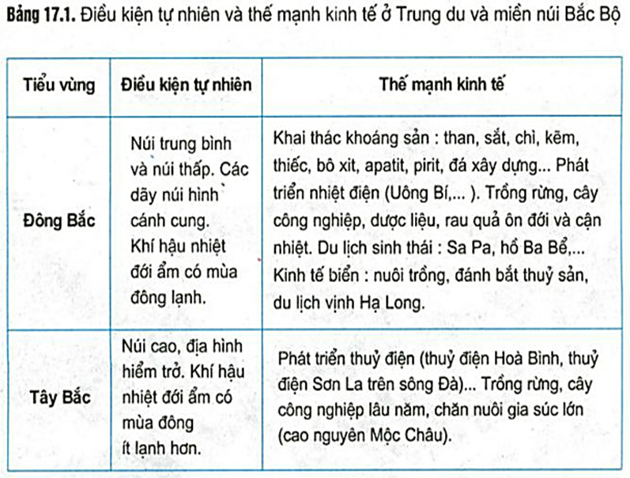
II. ĐIỀU KIỆN TỰ NHIÊN VÀ TÀI NGUYÊN THIÊN NHIÊN
Nhà đầu tư tài ba
Notes:
Ghi bài nội dung này cho HS học ở SGK và note vào bảng 17.1

Slide 7
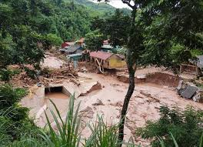
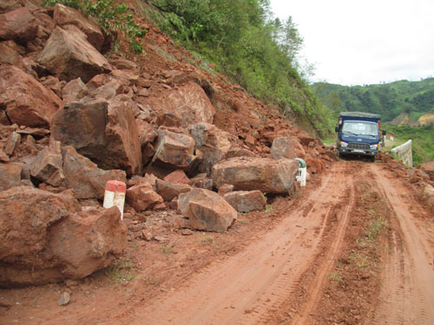
II. ĐIỀU KIỆN TỰ NHIÊN VÀ TÀI NGUYÊN THIÊN NHIÊN
Một số khó khăn
Tại bản Nậm Nhừ 1 (xã Nậm Nhừ, huyện Nậm Pồ, tỉnh Điện Biên), trường học, ngầm tràn, đường dân sinh... bị lũ quét tàn phá, thiệt hại rất nghiêm trọng
Đoạn đường 200m tại quốc lộ 4H sạt lở gây ách tắc giao thông
Nguyên nhân ?
Giải pháp ?

Slide 8
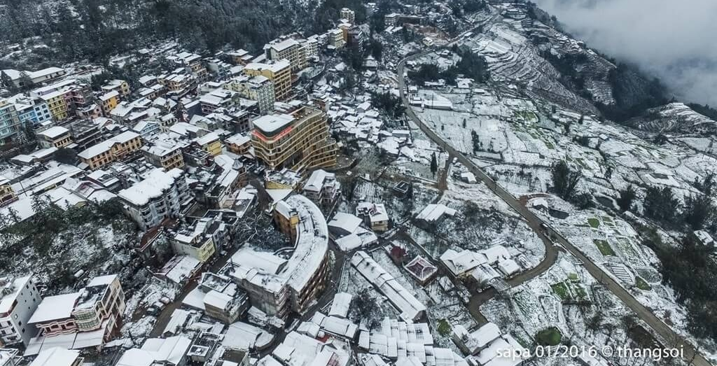
Mùa đông 2016, băng giá ở Sapa trên diện rộng

